Slide 1
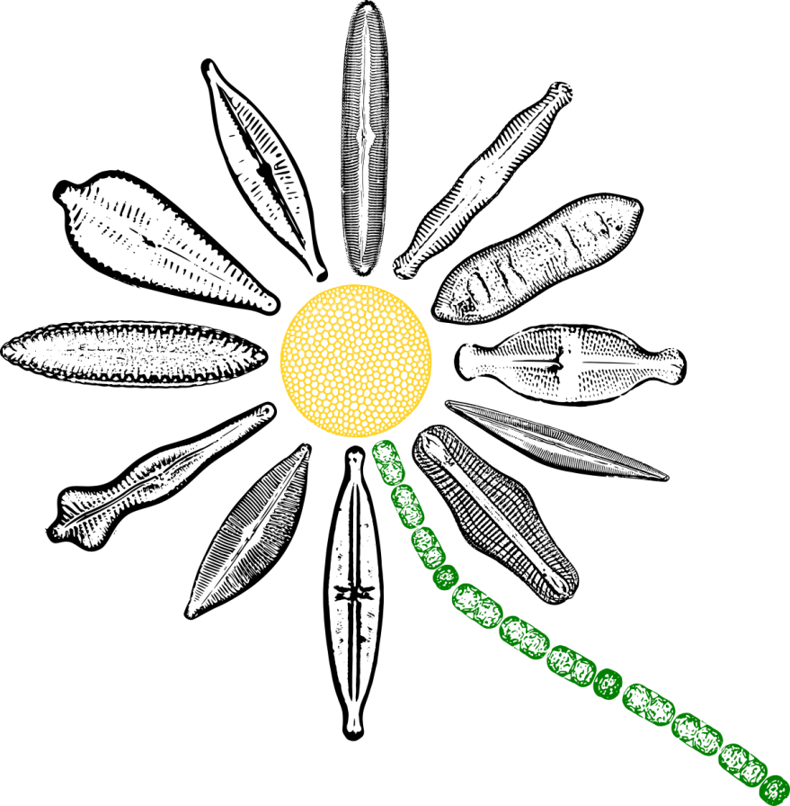
Úvod do diatomologie
2. přednáška
Mgr. Barbora Chattová

Slide 2

Ekologie
Jedna z hlavních akvatických fotosyntetických skupin
Důležitá součást globální primární produkce
Mořské i sladkovodní (centrické-převážně mořské, ve sladkých vodách planktonní, penátní často sladkovodní a přisedlé)
Plankton
Bentos
Perifyton
Mohou žít epizoicky (velryby) i endozoicky (dírkonoši)
Jarní a podzimní vrchol ve sladkých vodách
Ekologické nároky mnohdy druhově specifické (biomonitoring)
Pevnost schránky- zachování v sedimentech

Slide 3

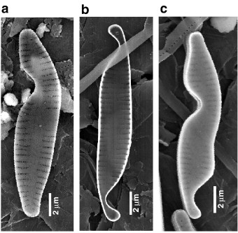
Význam rozsivek
Biomonitoring
Biopaliva
Forenzní diatomologie
Testování optických mikroskopů
Diatomit
Výzkum klimatických změn
Paleoekologické rekonstrukce
Detektory těžkých kovů a radiace
Podílí se min. 20% na veškerém objemu C fixovaného během fotosyntézy (více než deštné pralesy)
Rozsivkám vděčíme za náš každý pátý vdech…

Slide 4

Systém
1. Centrické rozsivky – valvární pohled je kruh
Např. Coscinodiscus, Cyclotella, Aulacoseira, Melosira
2. Penátní rozsivky – podlouhlé, eliptické nebo kopinaté, dvoustranně souměrné
2a. rozsivky bez raphe (Tabellaria, Diatoma, Asterionella, Fragilaria, Synedra )
2b. rozsivky s jedním raphe po celé délce jedné schránky (Achnanthes, Diploneis)
2c. rozsivky se dvěma velmi krátkými raphe na konci schránky (Eunotia)
2d. rozsivky se dvěma raphe (Navicula, Pinnularia, Cymbella, Gyrosigma, Gomphonema)
2e. rozsivky s raphe ve zvláštních kanálcích (Nitzschia, Surirella)

Slide 5
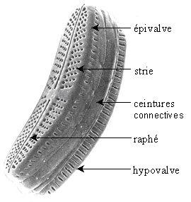

Morfologie
Schránka- frustula
Epithéka
Hypothéka
Valva
Pleura
Raphe
Striae
Centrální nodulus
Terminální noduly
Radiálně souměrné – Centrické
Dvoustraně souměrné – Penátní
Epithéka (valva)
striae
Ss
pleura
raphe
hypothéka

Slide 6
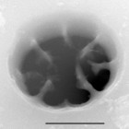
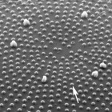
Morfologické pojmy
Areola – areola, punctum, perforace ve valvě, duté okrouhlé nebo hranaté komůrky, těsně přiléhající jedna k druhé
(tvoří striae)
areola
Conopeum: vnější kryt areoly
Protější stěny areol tvoří: destička s velkým kruhovým pórem (foramen)
destička s četnými jemnými póry (cribrum)
cribrum

Slide 7
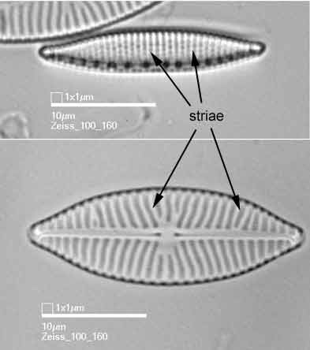
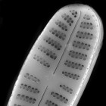
Morfologické pojmy
Strie, Striae – stria, rýžky tvořené areolami, mají charakteristické uspořádání a hustotu
Biseriátní – biseriate, doubly punctate: striae, tvořené dvěma řadami areol se nazývají biseriátní

Slide 8
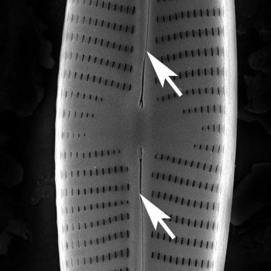
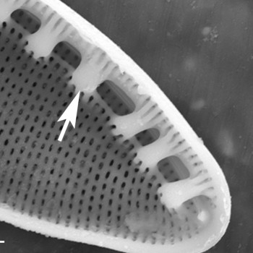
Morfologické pojmy
Raphe – štěrbina, která probíhá ve směru mezi oběma konci misky
dvě větve, začínající ve středové ztlustlině (centrální nodulus)
větve končí polární/terminální ztlustlinou (polární/terminální nodulus)
Kanálková raphe: štěrbina, pod níž probíhá trubice překlenutá křemitými můstky (fibuly). Trubice je spojena s vnitřním prostorem buňky otvory (portuly). Kanálková raphe bývá uložena blízko okraje valvy.
raphe
fibuly

Slide 9

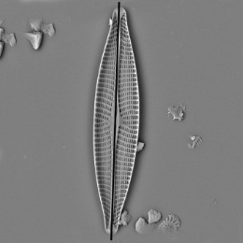
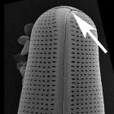
Morfologické pojmy
Apikální osa – apical axis (podélná osa)
Bifurkátní – bifurcate, rozdělující se ve dvě
Biraphid – rozsivky s raphe na obou valvách

Slide 10
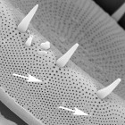
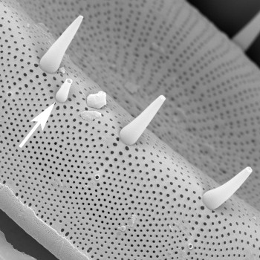
Otvory, díry a spol.
Fultoportula (strutted process): specializovaný pór některých centrických rozsivek, pórem prochází chitinová nebo slizová vlákna (Stephanodiscus). Udržování vztlaku- vodní sloupec
Rimoportula (labiate process): specializovaný pór (produkce polysacharidů) procházející frustulou, především centrické rozsivky

Slide 11
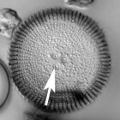
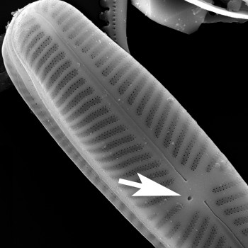
Otvory, díry a spol.
Carinoportula (central process): pór ve středu valvy, rod Orthoseira
Stigma (isolated punctum): izolovaný pór v centrální oblasti (Gomphonema, Luticola)

Slide 12
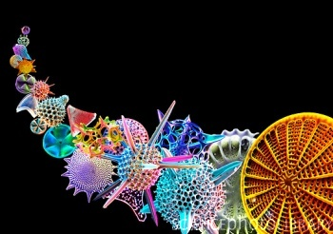
Děkuji za pozornost!

